Slide 1
Мобильді қосымшаларды құру.
Мобильді қосымшаның интерфейсі

Slide 2
Меңгерілетін білім:
• мобильді қосымша;
• мобильді қосымшаларды құру кезеңдері;
• MIT App Inventor визуалды әзірлеудің бұлттық ортасы;
• MIT App Inventor программалау тілінің интерфейсі.

Slide 3
Мобильді қосымша (ағылш. mobile app) – нақты платформа (iOS, Android, Windows Phone және т.б.) үшін әзірленген смартфондарда, планшеттерде және басқа да мобильді құрылғыларда жұмыс істеуге арналған программалық жасақтама.

Slide 4
Мобильді қосымшаларды құру кезеңдері:
мобильді қосымшаны құру мақсаты;
техникалық құралдарын түгендеу. Нақты сметаны құру;
брейнсторминг (миға шабуыл, яғни идеяны ұжымдық түрде білдіру арқылы мәселенің шешімін табу әдісі) және эскиздер;
интерфейс стилін таңдау;
қосымша дизайнын әзірлеу;
программалау;
қосымшаны жариялау және тестілеу.

Slide 5
MIT (Massachusetts Institute of Technology) App Inventor– Java және Android SDK программалау тілін, алгоритмдеудің қарапайым негіздерін білуді талап етпейтін OS Android платформасына арналған қосымшаларды визуалды әзірлеудің бұлттық ортасы. MIT App Inventorде жұмыс істеу үшін Google немесе Google Apps аккаунты болу қажет, ал программаларды құру программалық код блоктарын пайдалану арқылы визуалды режимде жүзеге асырылады.

Slide 6
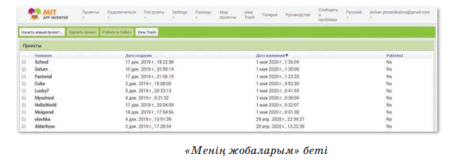
MIT App Inventor визуалды программалау ортасына кіргеннен кейін, пайдаланушы оның жобаларының тізімі көрсетілетін бетке түседі. Барлық жасалған жобалар «Менің жобаларым» бетінде сақталады

Slide 7
MIT App Inventor программалау тілінің интерфейсі екі негізгі бөліктен тұрады:
Дизайнер
Блоктардың редакторы

Slide 8
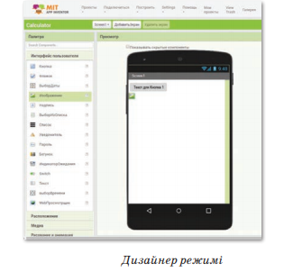
Дизайнер-қолданба интерфейсін жасауға арналған
Палитра – қосымша компонентінің жиынтығы.
Көру – мобильді қосымшаның экраны.
Компоненттер – жобадағы компоненттер тізімі..
Акселерометр – ұшақ, ракета, кеме, автокөліктің және т.б. үдеу, баяулау шамасын көрсететін аспап.
Қасиеттер бөлімінде компоненттердің параметрлері мен қасиеттері көрсетіледі.
Медиа – пайдаланылатын медиафайлдар тізімі (суреттер, видео, аудиороликтер және т.б.)

Slide 9
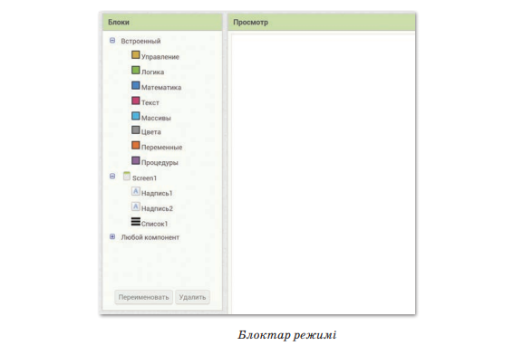
Блоктар мобильді қосымшаның логикасын және оның компоненттерін программалау үшін қолданылады, сендер таңдаған компоненттер пайдаланушының әртүрлі әрекеттеріне жауап береді.

Slide 10
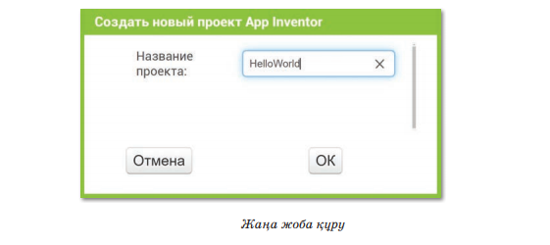
Мысал:
«Hello World» қарапайым мобильді қосымшасын
құру.
1. Мәзірден Жоба ⇒ Жаңа жобаны бастау (Проект ⇒ Начать новый проект) деп ашып, жоба атауына HelloWorld деп жазамыз

Slide 11
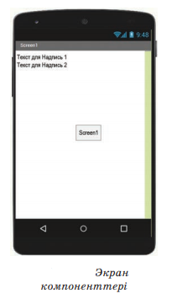
2. Экранда екі Жазу (Надпись) компонентін орналастырамыз.

Slide 12
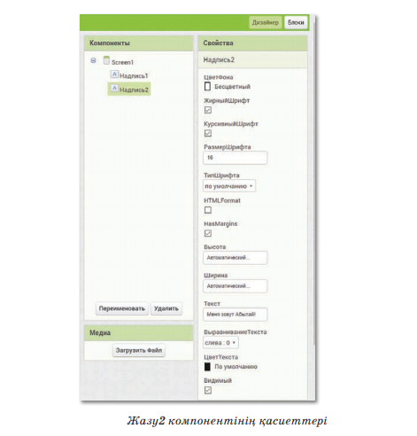
3. Screen1 экранының қасиеттерін өзгертеміз : Көлденеңінен туралау (Выровнять По Горизонтали) – Центр: 3, Тігінен туралау (Выровнять По Вертикали) – Центр: 2, Фон түсі– ұнайтын түсті таңдаймыз.

Slide 13
4. Жазу1 компонентінің қасиеттері: қалың қаріп, курсивті қаріп, қаріп өлшемі – 16, мәтін – Hello World!
5. Жазу2 компонентінің қасиеттері: қалың қаріп, курсивті қаріп, қаріп өлшемі – 16, мәтін – Менің атым – Абылай!

Slide 14
НАЗАРЛАРЫҢЫЗҒА РАХМЕТ!!!

